Slide 1
封装数据库连接操作

Slide 2
本部分预览
本章我主要为同学们查漏补缺和讲解封装数据库操作和管理数据库连接的三种模式，同时，如果有时间的话，以一个简单的网上书城作为例子进行收尾。
我主要采取的讲法是下面这种策略：
提出问题-----分析问题-----解决问题

Slide 3
本部分预览
管理数据库连接的三种方式：
1.传统方式，每次使用数据库时，新建一条数据库连接，使用完连接后，立即对连接进行销毁
2.单例模式，每次使用数据库时，使用以前创建的那条数据库连接，不对连接进行销毁操作，等待下一次数据库操作将这条连接唤醒
3.数据库连接池模式，每次使用数据库时，从连接池取一条数据库连接，进行操作

Slide 4
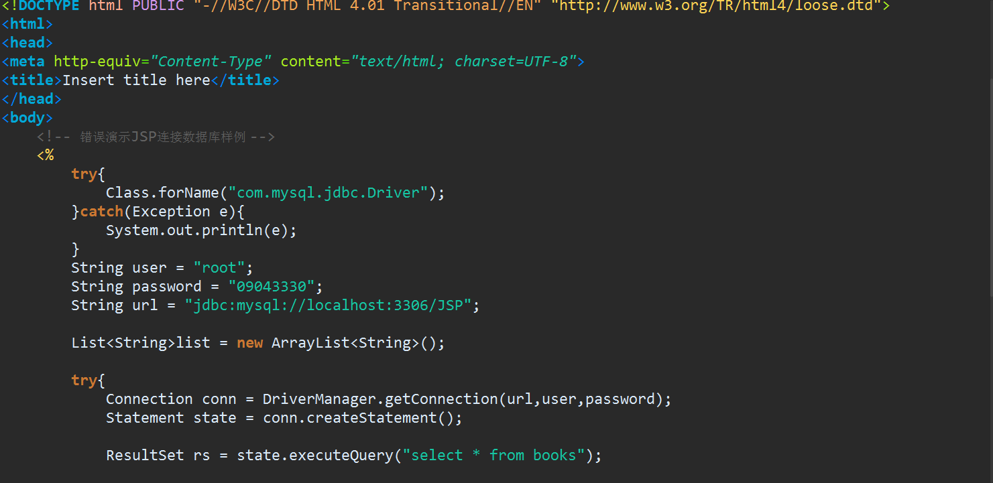
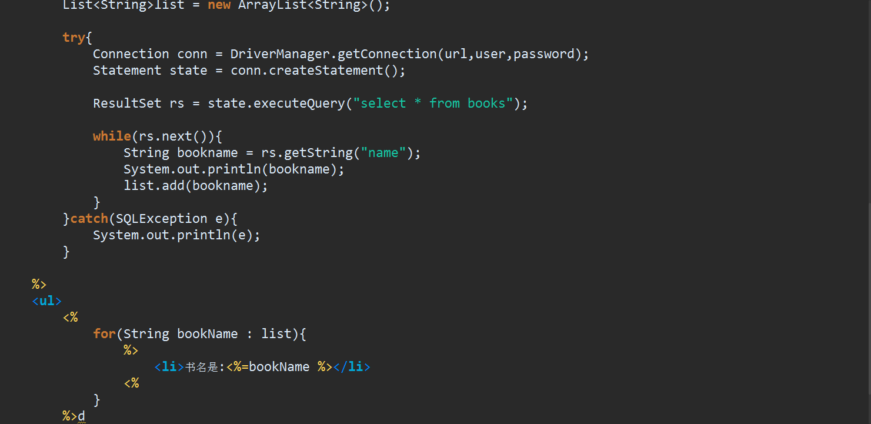
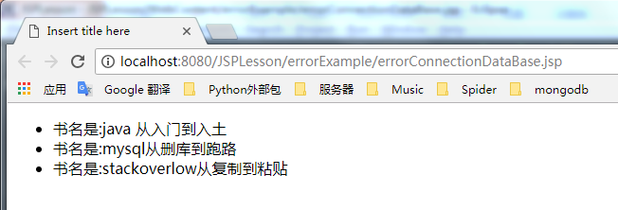
封装数据库操作
大家平时都是如何编写数据库连接和数据库增删改查的操作的呢，有些同学可能喜欢在JSP页面下编写代码，例如下面这样，连接数据库，并将书籍显示出来。

Slide 5
这种方式有很多缺点，是不被建议的数据库操作的方法。
加载驱动程序
首先，这意味着每次加载JSP文件都要加载一次驱动程序，这是极其耗费时间的事，事实上，我们的驱动程序只需要加载一次就足够了
对数据库进行连接

Slide 6
封装数据库操作
除了上面我们提到的那个问题，在JSP页面编写代码还有许多问题，下面我们一一提起。
1.结构混乱。
在JSP页面编写java代码会导致页面结构混乱，大量的HTML代码和java代码杂糅在一起，让后期的维护、重构带来了许多困难。
下面请看一个例子

Slide 7
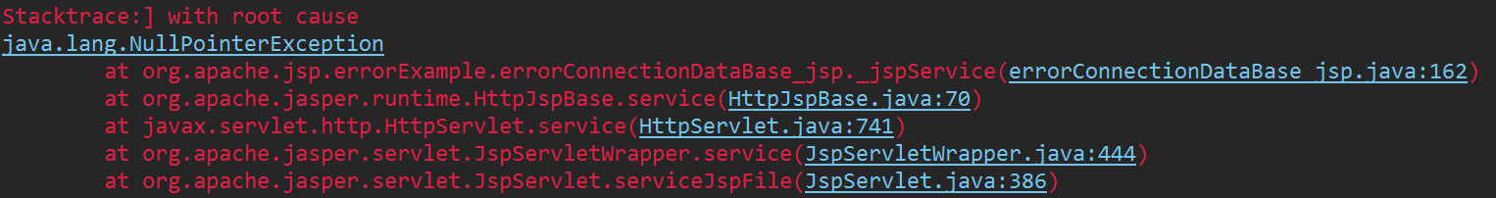
封装数据库操作
2.难以调试，这个问题的本质在于jsp文件是转换成Servelet由服务器（如：Tomcat）调用的，而如果jsp文件出现了异常，那么实际异常是出现在转换的Servelet中的，比如，如果我的异常jsp文件叫test.jsp，那么转换的Servelet名字是：test_jsp.java，如果出现异常，IDE会叫我们去这个Servelet找答案，这就是比较麻烦的事情了。

Slide 8
封装数据库操作
3.难以防范XSS（跨站伪造脚本攻击）攻击。
直接在JSP页面编写代码并将一些参数进行输出，会有严重的XSS漏洞，很有可能遭到跨站脚本伪造攻击，在后面讲解EL表达式时，会详细的描述这个攻击的具体形式。

Slide 9
封装数据库操作
那么，如何解决JSP页面上述这些弊端呢？
一个良好的做法是，不在JSP页面编写一行Java代码，将HTML代码和Java代码分离开来（有趣的是，JSP就是为了在HTML编写Java代码而诞生的）。
下面，我们一步一步引出解决方案。

Slide 10
封装数据库操作
1.解决在JSP页面加载数据库驱动程序的问题。
回到我们最初的问题，那么如何在JSP页面进行数据库的操作呢，一个简单的解决方法是对数据库操作进行封装，可以将数据库操作封装到一个java类中，这个java类只加载一次数据库驱动程序，同时，可以将一些用于增删改查的代码一起写入这个java类。

Slide 11
封装数据库操作
这个解决方案同时也解决了1.结构混乱；2.难以调试的问题，下面让我们来看一下这个数据库封装类的编写。

Slide 12
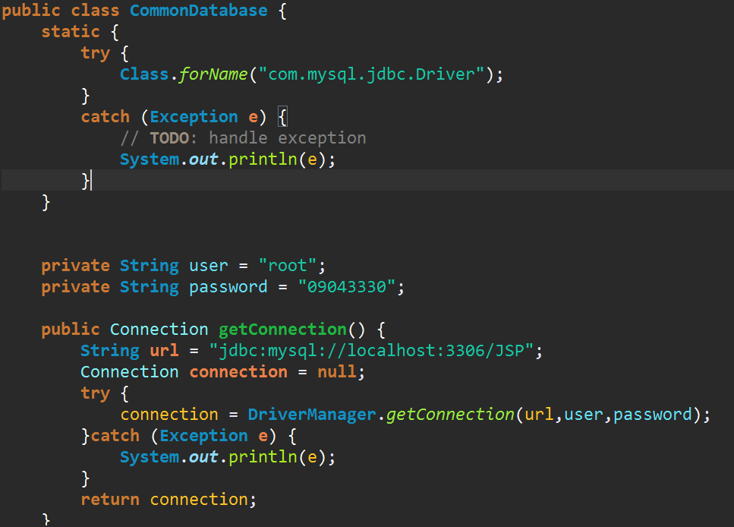
封装数据库操作
静态代码段，只加载驱动程序一次
编写进行数据库连接的方法

Slide 13
封装数据库操作

